Slide 1


Programação para Dispositivos Móveis
Flutter
Professor Jean Carlo Wagner
11/04/2023

Slide 2
Agenda
Cadastro
Controle sobre a UI: exemplo básico
Navegação: exemplo básico

Slide 3
Cadastro
Um cadastro contempla lista de usuários, assim como métodos para salvar e excluir, ou seja, inserir, alterar e excluir, além da navegação e widgets Stateless e Stateful.
O primeiro passo será criar um projeto em um diretório destinado aos projetos e desenvolvimento Flutter/Dart:
C:\Users\Jean\Documents\Flutter>flutter create flutter_crud
Creating project flutter_crud...
Running "flutter pub get" in flutter_crud...
Resolving dependencies in flutter_crud... (2.1s)
+ async 2.10.0 (2.11.0 available)
+ boolean_selector 2.1.1
+ characters 1.2.1 (1.3.0 available)
+ clock 1.1.1
+ collection 1.17.0 (1.17.1 available)
+ cupertino_icons 1.0.5
+ fake_async 1.3.1
+ flutter 0.0.0 from sdk flutter
+ flutter_lints 2.0.1
+ flutter_test 0.0.0 from sdk flutter

Slide 4
Cadastro
+ js 0.6.5 (0.6.7 available)
+ lints 2.0.1
+ matcher 0.12.13 (0.12.15 available)
+ material_color_utilities 0.2.0 (0.3.0 available)
+ meta 1.8.0 (1.9.1 available)
+ path 1.8.2 (1.8.3 available)
+ sky_engine 0.0.99 from sdk flutter
+ source_span 1.9.1
+ stack_trace 1.11.0
+ stream_channel 2.1.1
+ string_scanner 1.2.0
+ term_glyph 1.2.1
+ test_api 0.4.16 (0.5.1 available)
+ vector_math 2.1.4
Changed 24 dependencies in flutter_crud!
Wrote 127 files.
All done!
You can find general documentation for Flutter at: https://docs.flutter.dev/
Detailed API documentation is available at: https://api.flutter.dev/

Slide 5
Cadastro
If you prefer video documentation, consider: https://www.youtube.com/c/flutterdev
In order to run your application, type:
$ cd flutter_crud
$ flutter run
Your application code is in flutter_crud\lib\main.dart.
C:\Users\Jean\Documents\Flutter>cd flutter_crud
C:\Users\Jean\Documents\Flutter\flutter_crud>

Slide 6
Cadastro
Neste cadastro cada usuário pode ter um avatar. Para tal, procure por imagens de avatar, por exemplo, em sites como https://pixabay.com/images/search/avatar/
Após selecionar os avatars, na pasta lib, crie uma pasta models, a qual representará os modelos.
Na seqüência, crie um arquivo user.dart, o qual receberá as classes de usuários.
import 'package:flutter/material.dart';
class User {
final String id;
final String name;
final String email;
final String avatarUrl;
const User({
required this.id,
required this.name,
required this.email,
required this.avatarUrl,
});
}

Slide 7
Cadastro
Em seguida, crie outra pasta em lib, chamada data e insira um arquivo novo, como por exemplo, dummy_users.dart. Este arquivo receberá o cadastro de cada usuário, com id, name, email e avatarUrl:
import 'package:flutter_crud/models/user.dart';
const DUMMY_USERS = {
'1': const User(
id: '1',
name: 'Maria',
email: 'maria@senac.br',
avatarUrl:
'https://cdn.pixabay.com/photo/2021/11/12/03/04/woman-6787784__340.png',
),
'2': const User(
id: '2',
name: 'Rafael',
email: 'rafael@senac.br',
avatarUrl:
'https://cdn.pixabay.com/photo/2016/04/01/12/11/avatar-1300582__340.png',
),

Slide 8
Cadastro
'3': const User(
id: '3',
name: 'Michel',
email: 'michel@senac.br',
avatarUrl:
'https://cdn.pixabay.com/photo/2016/03/31/20/11/avatar-1295575__340.png',
),
'4': const User(
id: '4',
name: 'Tiago',
email: 'tiago@senac.br',
avatarUrl:
'https://cdn.pixabay.com/photo/2016/03/31/20/31/amazed-1295833__340.png',
),
'5': const User(
id: '5',
name: 'Leandro',
email: 'leandro@senac.br',
avatarUrl:
'https://cdn.pixabay.com/photo/2016/03/31/20/27/avatar-1295773__340.png',
),
};

Slide 9
Cadastro
Feito o cadastro inicial em dummy_users.dart, vamos criar outra pasta em lib, chamada views. Nesta pasta crie um arquivo user_list.dart o qual substituirá a tela de projeto inicial, referente ao contador com FAB (Floating Action Button), cujo tema é azul:
import 'package:flutter/material.dart';
class UserList extends StatelessWidget {
@override
Widget build(BuildContext context) {
return Scaffold(
appBar: AppBar(
title: Text('Lista de usuários'),
),
);
}
}

Slide 10
Cadastro
No arquivo principal, substituir const MyHomePage(title: 'Flutter Demo Home Page') por UserList(). Obviamente, também excluir a classe MyHomePage.
import 'package:flutter/material.dart';
import 'package:fluttercrud/views/user_list.dart';
void main() {
runApp(MyApp());
}
class MyApp extends StatelessWidget {
@override
Widget build(BuildContext context) {
return MaterialApp(
title: 'Flutter Demo',
theme: ThemeData(
primarySwatch: Colors.blue,
visualDensity: VisualDensity.adaptivePlatformDensity,
),
home: UserList(),
);
}
}

Slide 11
Cadastro
A seguir proceda às modificações conforme abaixo.
O operador spread {... } permite definir um número indefinido de parâmetros para uma função, array ou objeto.
import 'package:flutter/material.dart';
import 'package:fluttercrud/data/dummy_users.dart';
class UserList extends StatelessWidget {
@override
Widget build(BuildContext context) {
const users = {...DUMMY_USERS};
return Scaffold(
appBar: AppBar(
title: Text('Lista de usuários'),
),
body: ListView.builder(
itemCount: users.length,
itemBuilder: (ctx, i) => Text(users.values.elementAt(i).name),
),);}}

Slide 12

Cadastro
A seguir crie uma pasta para alocar os widgets, por exemplo, components e, dentro desta pasta, crie um arquivo chamado user_tile.dart.
import 'package:flutter/material.dart';
import '../data/dummy_users.dart';
class UserTile extends StatelessWidget {
final User texto;
const UserTile(this.user);
@override
Widget build(BuildContext context) {
final avatar = user.avatarUrl == null || user.avatarUrl.isEmpty
? CircleAvatar(child: Icon(Icons.person))
: CircleAvatar(backgroundImage: NetworkImage(user.avatarUrl));
return ListTile(
leading: avatar,
);
}
}
se o user não tiver avatar, mostrar apenas um ícone padrão.
como um “bloco de Lego”.
ctrl + space

Slide 13
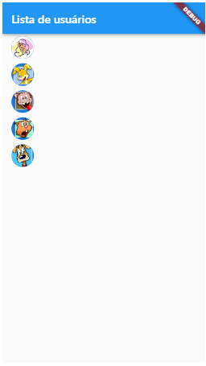
Cadastro
Em user_list troque Text(users.values.elementAt(i).name), por UserTile(users.values.elementAt(i)),
import 'package:flutter/material.dart';
import 'package:fluttercrud/components/user_tile.dart';
import 'package:fluttercrud/data/dummy_users.dart';
class UserList extends StatelessWidget {
@override
Widget build(BuildContext context) {
final users = {...DUMMY_USERS};
return Scaffold(
appBar: AppBar(
title: Text('Lista de usuários'),
),
body: ListView.builder(
itemCount: users.length,
itemBuilder: (ctx, i) => UserTile(users.values.elementAt(i)),
),
);
}
}

Slide 14
Cadastro
Em user_tile inclua as linhas a seguir e salve. Veja o que ocorreu.
import 'package:flutter/material.dart';
import '../data/dummy_users.dart';
class UserTile extends StatelessWidget {
final User user;
const UserTile(this.user);
@override
Widget build(BuildContext context) {
final avatar = user.avatarUrl == null || user.avatarUrl.isEmpty
? CircleAvatar(child: Icon(Icons.person))
: CircleAvatar(backgroundImage: NetworkImage(user.avatarUrl));
return ListTile(
leading: avatar,
title: Text(user.name),
subtitle: Text(user.email),

Slide 15
Cadastro
trailing: Container(
width: 100,
child: Row(children: <Widget>[
IconButton(
onPressed: () {}, icon: Icon(Icons.edit), color: Colors.blue),
IconButton(
onPressed: () {}, icon: Icon(Icons.delete), color: Colors.red),
]),
),
);
}
}
como se fosse new Icon
função vazia
Errata: incluir a linha referente a “trailing” no código.

Slide 16
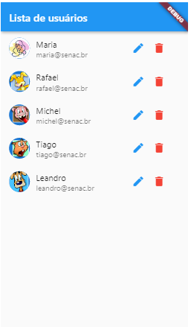
Cadastro
Em user_list inclua a linha a seguir e salve.
import 'package:flutter/material.dart';
import 'package:fluttercrud/components/user_tile.dart';
import 'package:fluttercrud/data/dummy_users.dart';
class UserList extends StatelessWidget {
@override
Widget build(BuildContext context) {
final users = {...DUMMY_USERS};
return Scaffold(
appBar: AppBar(
title: Text('Lista de usuários'),
actions: <Widget>[IconButton(onPressed: () {}, icon: Icon(Icons.add))],
),
body: ListView.builder(
itemCount: users.length,
itemBuilder: (ctx, i) => UserTile(users.values.elementAt(i)),
),
);
}
}
renderiza apenas o que estiver sendo mostrado na tela, apesar de uma quantidade enorme de cadastrados em lista.
cria um componente
quantidade de itens a serem mostrados na lista

Slide 17
Cadastro
Em user_list inclua as linhas a seguir e salve.
return Scaffold(
appBar: AppBar(
title: Text('Lista de usuários'),
actions: <Widget>[
Padding(
padding: const EdgeInsets.all(14.0),
child: IconButton(
icon: Icon(Icons.add),
onPressed: () {},
),
),
],
),
body: ListView.builder(
itemCount: users.length,
itemBuilder: (ctx, i) => UserTile(users.values.elementAt(i)),
),
);
para evidenciarmos o icon add.

Slide 18
Cadastro
Como utilizaremos, a partir deste ponto, um provider, a fim de facilidade, crie uma nova pasta provider em lib. Dentro da pasta provider, crie um arquivo users.dart, o qual controlará a lista de usuários (CRUD por exemplo).
Em pubspec.yaml, insira a linha a seguir dentro de dependencies:
dependencies:
flutter:
sdk: flutter
provider:
Por meio de mixins podemos adicionar um conjunto de “características” a uma classe sem a necessidade de se utilizar a herança.
Leia o artigo https://www.treinaweb.com.br/blog/o-que-sao-mixins-e-qual-sua-importancia-no-dart para mais informações.

Slide 19
Cadastro
Carregue o arquivo users.dart com o código a seguir:
import 'package:flutter/material.dart';
import 'package:fluttercrud/data/dummy_users.dart';
class Users with ChangeNotifier {
final Map<String, User> _items = {...DUMMY_USERS};
//um elemento só será incluído em _items quando o método tradicional for requisitado. Os elementos serão incluídos por meio do método spread, gerando um novo array, preservando a lista _items original
List<User> get all {
return [..._items.values];
}
//sempre que "pegarmos" 'all' só para termos 'count', geraremos um clone (lista nova). Assim o método count retorna quantos elementos temos no clone.
int get count {
return _items.length;
}
}

Slide 20
Cadastro
ChangeNotifier é um mixin, além de ter também um padrão Observer*.
*Na programação reativa, existe uma entidade que envia eventos e existe outra entidade que se inscreve nesses eventos, não importa se são um ou milhares: estaremos ouvindo mudanças nesses dados e simplesmente reagindo a estes eventos.
Provider é uma classe onde adicionamos o que queremos distribuir na raiz de nossa aplicação e depois simplesmente chamamos Provider.of para receber o valor da memória.
Para expor um valor usando provider, envolva qualquer widget em um provider e passe sua variável. Então, todos os widgets adicionados a esse provider conseguirão acessar essa variável. Uma alternativa, para objetos complexos, muitos providers vão expor um construtor que receberá uma função para criar o valor.
Os providers permitem que você não apenas exponha um valor, mas também crie, ouça e descarte-o.
Para expor um objeto recém-criado, use o construtor padrão de um provider. Não use o construtor .value se quiser criar um objeto, caso contrário, poderá ter efeitos colaterais indesejados.

Slide 21
Cadastro
O arquivo main.dart deve ser renderizado para:
import 'package:flutter/material.dart';
import 'package:fluttercrud/provider/users.dart';
import 'package:fluttercrud/views/user_list.dart';
import 'package:provider/provider.dart';
void main() {
runApp(MyApp());
}
class MyApp extends StatelessWidget {
@override
Widget build(BuildContext context) {
return MaterialApp(
title: 'Flutter Demo',
theme: ThemeData(
primarySwatch: Colors.blue,
visualDensity: VisualDensity.adaptivePlatformDensity,
),
home: UserList(),
);
}
}

Slide 22
Cadastro
Porém, ainda em main.dart, o provider pode envolver, ou o widget MaterialApp, ou o widget UserList. Como no futuro o widget UserList será utilizado para a navegação nas telas, assim vamos envolver o widget superior na árvore de widgets, MaterialApp, com provider:
import 'package:flutter/material.dart';
import 'package:fluttercrud/provider/users.dart';
import 'package:fluttercrud/views/user_list.dart';
import 'package:provider/provider.dart';
void main() {
runApp(MyApp());
}
class MyApp extends StatelessWidget {
@override
Widget build(BuildContext context) {
return MultiProvider(
providers: [
ChangeNotifierProvider(
create: (ctx) => Users(),

Slide 23
Cadastro
)
],
child: MaterialApp(
title: 'Flutter Demo',
theme: ThemeData(
primarySwatch: Colors.blue,
visualDensity: VisualDensity.adaptivePlatformDensity,
),
home: UserList(),
),
);
}
}
A seguir, em user_list.dart, exclua referências a “dummy”, renderize o código para:
import 'package:flutter/material.dart';
import 'package:fluttercrud/components/user_tile.dart';
import 'package:provider/provider.dart';
import '../provider/users.dart';

Slide 24
Cadastro
class UserList extends StatelessWidget {
@override
Widget build(BuildContext context) {
final Users users = Provider.of(context);
return Scaffold(
appBar: AppBar(
title: Text('Lista de usuários'),
actions: <Widget>[
Padding(
padding: const EdgeInsets.all(14.0),
child: IconButton(
icon: Icon(Icons.add),
onPressed: () {},
),
),
],
),
body: ListView.builder(
itemCount: users.count, //substituir length por count

Slide 25
Cadastro
itemBuilder: (ctx, i) =>
UserTile(users.all.elementAt(i)), //.values. por .all.
),
);
}
}
Lembrando que sempre que formos criar um provider, devemos utilizar o método create.
Em provider (users.dart) podemos criar alguns métodos para facilitar a aplicação:
import 'package:flutter/material.dart';
import 'package:fluttercrud/data/dummy_users.dart';
class Users with ChangeNotifier {
final Map<String, User> _items = {...DUMMY_USERS};
//um elemento só será incluído em _items quando o método tradicional for requisitado. Os elementos serão incluídos por meio do método spread, gerando um novo array, preservando a lista _items original

Slide 26
Cadastro
List<User> get all {
return [..._items.values];
}
//sempre que "pegarmos" 'all' só para termos 'count', geraremos um clone (lista nova). Assim o método count retorna quantos elementos temos no clone.
int get count {
return _items.length;
}
User byIndex(int i) {
return _items.values.elementAt(i);
}
}

Slide 27
Cadastro
Agora, ao invés de acessarmos a lista por all, sempre clonando-a, poderemos acessá-la por byIndex, conforme visto em user_list.dart:
...
body: ListView.builder(
itemCount: users.count, //substituir length por count
itemBuilder: (ctx, i) =>
UserTile(users.byIndex(i)), //.values. por .all.
),
);
}
}

Slide 28
Cadastro
Em users.dart, proceda às alterações a seguir:
...
int get count {
return _items.length;
}
User byIndex(int i) {
return _items.values.elementAt(i);
}
void put(User user) {
if (user == null) {
return;
}
//adicionar ou alterar
notifyListeners();
}
}
refere-se à inserção de usuários na lista

Slide 29
Cadastro
Considerando ainda o arquivo users.dart, façamos um exemplo:
...
void put(User user) {
if (user == null) {
return;
}
_items.putIfAbsent(
'1000',
() => User(
id: '1000',
name: 'teste',
email: 'teste@teste.com',
avatarUrl: '',
));
//adicionar ou alterar
notifyListeners();
}
}
Inserir um ID qualquer, key=1000 por exemplo, e retornar User (de forma fixa).

Slide 30
Cadastro
A seguir (em users.dart) vamos chamar o método put, sem no entanto acionar o método notifyListeners(), o qual vamos comentar por enquanto.
Passemos user como parâmetro fixo, sem a verificação se o novo parâmetro do usuário já existe.
void put(User user) {
if (user == null) {
return;
}
//adicionar
final id = Random().nextDouble().toString();
_items.putIfAbsent(
id,
() => User(
id: id,
name: user.name,
email: user.email,
avatarUrl: user.avatarUrl,
));
//alterar
//notifyListeners();
}
}
ao inserirmos o widget Random(), automaticamente há a inclusão de: import 'dart:math';

Slide 31
Cadastro
Em user_list.dart vamos acrescentar função add ao botão correspondente:
...
child: IconButton(
icon: Icon(Icons.add),
onPressed: () {
users.put(User(
id: '',
name: 'teste',
email: 'aluno@senac.br',
avatarUrl: ''));
},
),
...
E em users.dart retire o comentário de notifyListeners():
...
//alterar
notifyListeners();
}

Slide 32
Cadastro
Se em user_list.dart fizermos ...
...
@override
Widget build(BuildContext context) {
final Users users = Provider.of(context, listen: false);
...
... não haverá mudança na tela, mesmo que existam inclusões na lista e, caso alguma inclusão já tenha sido feita, esta pode ser desconsiderada da renderização em tela, mantendo apenas a lista original, isto é, ‘mockada’ inicialmente.
Bom, voltemos às inclusões retirando esta configuração e o que foi definido na função vazia do botão add em user_list.dart.
Sobre provider, existe um bom material aqui: https://pub.dev/packages/provider

Slide 33
!Cadastro
Em users.dart renderize o código a seguir:
...
void put(User user) {
if (user == null) {
return;
}
if (user.id != null &&
user.id.trim().isNotEmpty &&
_items.containsKey(user.id)) {
_items.update(user.id, (_) => user);
}
...

Slide 34
Controle sobre a UI: exemplo básico
import 'package:flutter/material.dart';
void main() => runApp(MyApp());
class MyApp extends StatelessWidget {
// This widget is the root of your application.
@override
Widget build(BuildContext context) {
return MaterialApp(
title: 'Flutter UI Controls',
theme: ThemeData(
primarySwatch: Colors.blue,
),
home: MyHomePage(title: 'Flutter UI Controls Home Page'),
);
}
}
class MyHomePage extends StatefulWidget {
final String title;
const MyHomePage({Key? key, required this.title}) : super(key: key);
@override
_MyHomePageState createState() => _MyHomePageState();
}
1

Slide 35
Controle sobre a UI: exemplo básico
class _MyHomePageState extends State<MyHomePage> {
final GlobalKey<ScaffoldState> _scaffoldKey = new GlobalKey<ScaffoldState>();
String? _dropdownButtonValue = 'One';
String? _popupMenuButtonValue = 'One';
bool? _checkboxValue = true;
String? _radioBoxValue = 'One';
double _sliderValue = 10;
bool _switchValue = false;
@override
Widget build(BuildContext context) {
return Scaffold(
key: _scaffoldKey,
appBar: AppBar(
title: Text(widget.title),
),
body: Container(
padding: EdgeInsets.only(left: 10, right: 10),
child: SingleChildScrollView(
child: Column(
mainAxisAlignment: MainAxisAlignment.start,
crossAxisAlignment: CrossAxisAlignment.start,
children: <Widget>[
// Buttons
Column(
mainAxisAlignment: MainAxisAlignment.start,
crossAxisAlignment: CrossAxisAlignment.start,
2

Slide 36
Controle sobre a UI: exemplo básico
children: <Widget>[
_GroupText('Buttons'),
ButtonBar(
alignment: MainAxisAlignment.start,
mainAxisSize: MainAxisSize.min,
buttonMinWidth: 200,
buttonHeight: 30,
buttonAlignedDropdown: true,
layoutBehavior: ButtonBarLayoutBehavior.padded,
buttonPadding: EdgeInsets.symmetric(vertical: 10),
children: <Widget>[
RaisedButton(
onPressed: () => _showToast('Clicked on RaisedButton'),
child: Text('Raised Button'),
),
FlatButton(
onPressed: () => _showToast('Clicked on FlatButton'),
child: Text('Flat Button'),
),
OutlineButton(
onPressed: () => _showToast('Clicked on OutlineButton'),
child: Text('OutlineButton'),
),
Row(
children: <Widget>[
Text('IconButton: '),
IconButton(
3

Slide 37
Controle sobre a UI: exemplo básico
onPressed: () =>
_showToast('Clicked on IconButton'),
icon: Icon(Icons.build),
),
],
),
Row(
children: <Widget>[
Text('DropdownButton: '),
DropdownButton(
value: _dropdownButtonValue,
onChanged: (String? value) {
setState(() {
_dropdownButtonValue = value;
});
_showToast(
'Changed value of dropdown button to $value');
},
items: ['One', 'Two', 'Three', 'Four']
.map<DropdownMenuItem<String>>(
(String value) =>
DropdownMenuItem<String>(
value: value,
child: Text(value),
))
.toList()),
],
),
4

Slide 38
Controle sobre a UI: exemplo básico
Row(
children: <Widget>[
Text('PopupMenuButton: '),
Text(_popupMenuButtonValue!),
PopupMenuButton<String>(
onSelected: (String result) {
setState(() {
_popupMenuButtonValue = result;
});
_showToast(
'Selected \'$result\' item on PopupMenuButton');
},
itemBuilder: (BuildContext context) =>
<PopupMenuEntry<String>>[
const PopupMenuItem<String>(
value: 'One',
child: Text('One'),
),
const PopupMenuItem<String>(
value: 'Two',
child: Text('Two'),
),
const PopupMenuItem<String>(
value: 'Three',
child: Text('Three'),
),
5

Slide 39
Controle sobre a UI: exemplo básico
const PopupMenuItem<String>(
value: 'Four',
child: Text('Four'),
),
]),
],
),
],
)
],
),
_SpaceLine(),
// Checkbox
Column(
mainAxisAlignment: MainAxisAlignment.start,
crossAxisAlignment: CrossAxisAlignment.start,
children: <Widget>[
_GroupText('Checkbox'),
Row(
children: <Widget>[
Text('Simple checkbox'),
Checkbox(
value: _checkboxValue,
onChanged: (bool? newValue) {
setState(() {
_checkboxValue = newValue;
});
6

Slide 40
Controle sobre a UI: exemplo básico
_showToast(
'Changed value of checkbox to $_checkboxValue');
}),
],
)
]),
_SpaceLine(),
// Radio[Box]
Column(
mainAxisAlignment: MainAxisAlignment.start,
crossAxisAlignment: CrossAxisAlignment.start,
children: <Widget>[
_GroupText('Radio[Box]'),
RadioListTile(
title: const Text('One'),
value: 'One',
groupValue: _radioBoxValue,
onChanged: (String? value) {
setState(() {
_radioBoxValue = value;
});
_showToast('Changed value of Radio[Box] to $value');
}),
RadioListTile(
title: const Text('Two'),
value: 'Two',
groupValue: _radioBoxValue,
onChanged: (String? value) {
7

Slide 41
Controle sobre a UI: exemplo básico
setState(() {
_radioBoxValue = value;
});
_showToast('Changed value of Radio[Box] to $value');
}),
RadioListTile(
title: const Text('Three'),
value: 'Three',
groupValue: _radioBoxValue,
onChanged: (String? value) {
setState(() {
_radioBoxValue = value;
});
_showToast('Changed value of Radio[Box] to $value');
}),
RadioListTile(
title: const Text('Four'),
value: 'Four',
groupValue: _radioBoxValue,
onChanged: (String? value) {
setState(() {
_radioBoxValue = value;
});
_showToast('Changed value of Radio[Box] to $value');
}),
],
),
8

Slide 42
Controle sobre a UI: exemplo básico
_SpaceLine(),
// Slider
Column(
mainAxisAlignment: MainAxisAlignment.start,
crossAxisAlignment: CrossAxisAlignment.start,
children: <Widget>[
_GroupText('Slider'),
Slider(
value: _sliderValue,
onChanged: (newValue) {
setState(() {
_sliderValue = newValue;
});
},
min: 0,
max: 100,
divisions: 50,
label: _sliderValue.toInt().toString(),
),
],
),
_SpaceLine(),
// Switch
Column(
mainAxisAlignment: MainAxisAlignment.start,
crossAxisAlignment: CrossAxisAlignment.start,
children: <Widget>[
_GroupText('Switch'),
9

Slide 43
Controle sobre a UI: exemplo básico
Row(
children: <Widget>[
Text('Simple switch'),
Switch(
value: _switchValue,
onChanged: (newValue) {
setState(() {
_switchValue = newValue;
});
_showToast('Changed value of Switch to $newValue');
},
)
],
),
],
),
_SpaceLine(),
// TextField
Column(
mainAxisAlignment: MainAxisAlignment.start,
crossAxisAlignment: CrossAxisAlignment.start,
children: <Widget>[
_GroupText('TextField'),
TextField(
obscureText: false,
decoration: InputDecoration(
border: OutlineInputBorder(),
labelText: 'TextField',
10

Slide 44
Controle sobre a UI: exemplo básico
),
),
],
),
_SpaceLine(),
// DateTimePicker
Column(
mainAxisAlignment: MainAxisAlignment.start,
crossAxisAlignment: CrossAxisAlignment.start,
children: <Widget>[
_GroupText('DateTimePicker'),
OutlinedButton(
onPressed: () {
showDatePicker(
context: context,
initialDate: DateTime.now(),
firstDate: DateTime(1970),
lastDate: DateTime.now(),
).then((value) {
_showToast('Selected date $value');
});
},
child: Text('Open DatePicker'),
),
OutlinedButton(
onPressed: () {
showTimePicker(
context: context,
11

Slide 45
Controle sobre a UI: exemplo básico
initialTime: TimeOfDay.now(),
).then((value) {
_showToast('Selected time $value');
});
},
child: Text('Open TimePicker'),
),
],
),
SizedBox(
height: 50,
)
],
),
),
),
floatingActionButton: FloatingActionButton(
onPressed: () => _showToast('Clicked on float action button'),
tooltip: 'Increment',
child: Icon(Icons.add),
),
);
}
void _showToast(String text) {}
RaisedButton({required void Function() onPressed, required Text child}) {}
12

Slide 46
Controle sobre a UI: exemplo básico
FlatButton({required void Function() onPressed, required Text child}) {}
OutlineButton({required void Function() onPressed, required Text child}) {}
}
class _GroupText extends StatelessWidget {
final String text;
const _GroupText(this.text);
@override
Widget build(BuildContext context) {
return Padding(
padding: EdgeInsets.symmetric(vertical: 5, horizontal: 15),
child: Text(
text,
style: TextStyle(fontSize: 25, fontWeight: FontWeight.w500),
),
);
}
}
13

Slide 47
Controle sobre a UI: exemplo básico
class _SpaceLine extends StatelessWidget {
@override
Widget build(BuildContext context) {
return SizedBox(
height: 5,
child: Container(
color: Colors.grey,
),
);
}
}
14

Slide 48
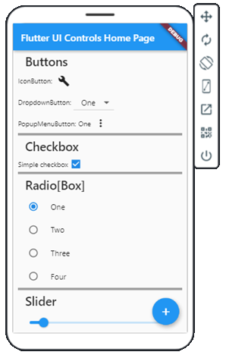
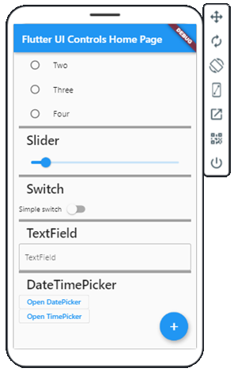
Controle sobre a UI: exemplo básico

Slide 49
Navegação: exemplo básico
import 'package:flutter/material.dart';
void main() => runApp(MyApp());
class MyApp extends StatelessWidget {
// This widget is the root of your application.
@override
Widget build(BuildContext context) {
return MaterialApp(
title: 'Navigation Over Screens',
theme: ThemeData(
primarySwatch: Colors.blue,
),
// home: MainPage(),
// Declare routes
routes: {
// Main initial route
'/': (context) => MainPage(),
// Second route
'/second': (context) => SecondPage(),
},
initialRoute: '/',
);
}
}
1

Slide 50
Navegação: exemplo básico
class MainPage extends StatelessWidget {
@override
Widget build(BuildContext context) =>
Scaffold(
appBar: AppBar(
title: Text('Navigation over screens'),
),
body: Container(
child: Column(
children: <Widget>[
// Navigate using declared route name
ElevatedButton(
onPressed: () => Navigator.pushNamed(context, '/second'),
child: Text('Navigate using routes'),
),
// Navigate using simple push method
ElevatedButton(
onPressed: () =>
Navigator.push(
context,
MaterialPageRoute(builder: (context) => SecondPage()),
),
2

Slide 51
Navegação: exemplo básico
child: Text('Navigate using push method'),
)
],
),
),
);
}
class SecondPage extends StatelessWidget {
@override
Widget build(BuildContext context) {
return Scaffold(
appBar: AppBar(
title: Text('Second screen'),
),
body: Container(
child: ElevatedButton(
onPressed: () => Navigator.pop(context),
child: Text('Back'),
),
),
);
}
}
3

Slide 52
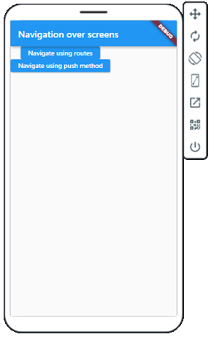
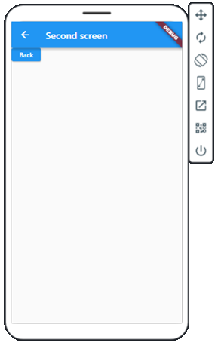
Navegação: exemplo básico

Slide 53


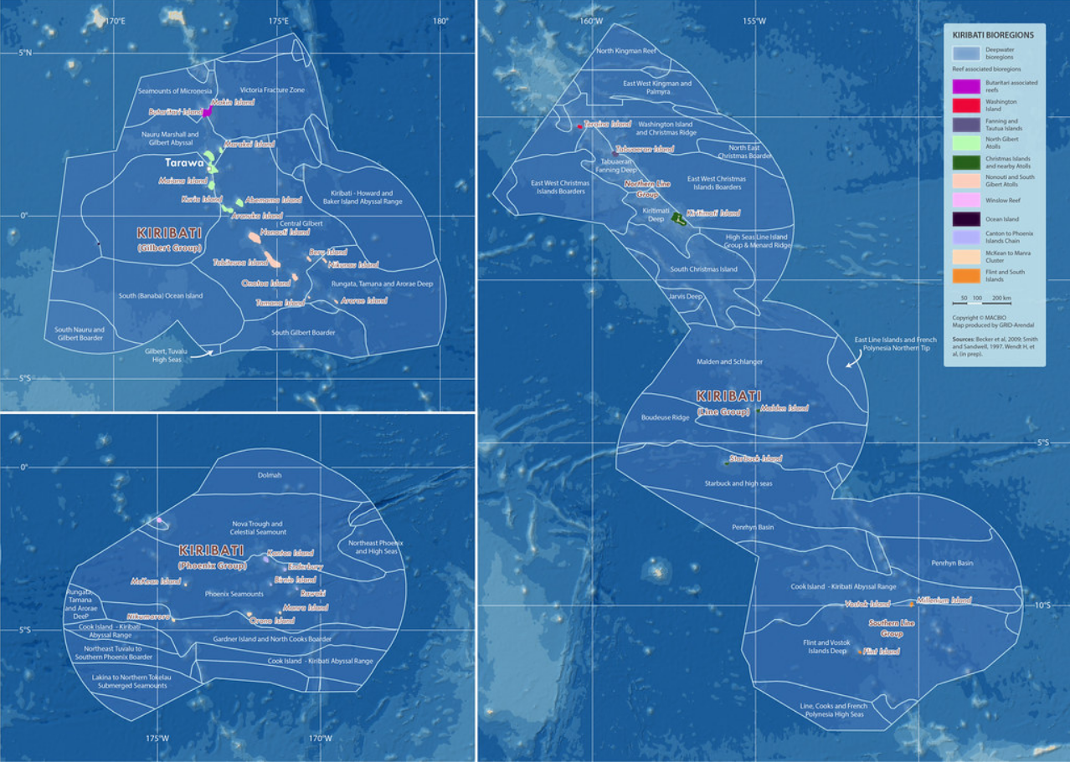





Dúvidas!?

